Slide 1
Duomenų dimensiškumo mažinimas ir klasifikavimas
Atliko: Donatas Kučinskas
Darbo vadovas: lekt. Vytautas Valaitis
Recenzentas: asist. Julija Vysockytė

Slide 2
Darbo aprašymas
Tikslas - ištirti, ar galima ir kaip stipriai galima pagerinti klasifikavimą sumažinant klasifikavimui naudojamų duomenų dimensiškumą.
Darbo uždaviniai:
Suprogramuoti daugiasluoksnį perceptroną.
Sukurti klasifikuojantį daugiasluoksnį perceptroną.
Parinkus tinkamus duomenis, ištestuoti klasifikuojantį daugiasluoksnį perceptroną.
Ištirti dimensiškumo mažinimo metodus.
Pasirinkti tyrimui tinkamą dimensiškumo mažinimo metodą.
Realizuoti pasirinktą dimensiškumo mažinimo metodą.
Ištirti dimensiškumo mažinimo įtaką duomenims.
Ištirti, kaip keičiasi klasifikavimo rezultatas mažinant daugiasluoksniui perceptronui perduodamų duomenų dimensiškumą.
Pasirinkti optimalų dimensijų skaičių, naudojamą dimensiškumo mažinimui.
Palyginti daugiasluoksnių perceptronų apmokymo bei validacijos klaidas naudojant sumažinto ir nesumažinto dimensiškumo duomenis.
Palyginti sumažinto ir nesumažinto dimensiškumo duomenų klasifikavimo rezultatus.

Slide 3
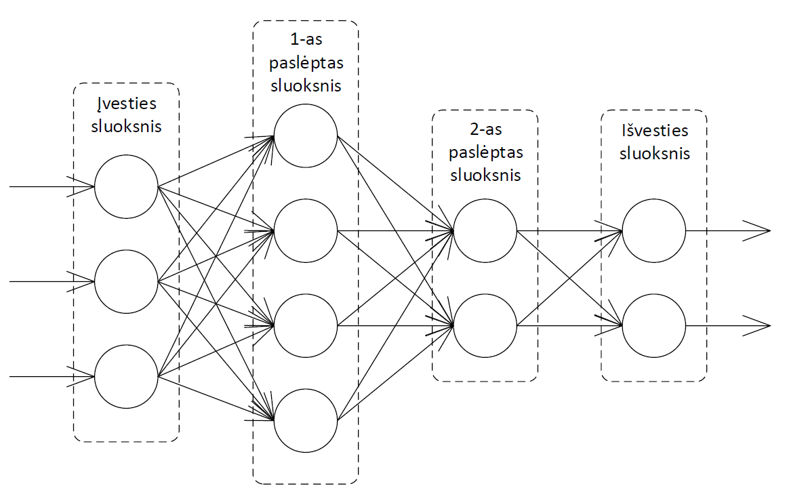
Daugiasluoksnio perceptrono programavimas
Python programavimo kalba.
Numpy paketas skaičiavimams.
Matplotlib paketas rezultatų vizualizavimui.
Suprogramuota universali daugiasluoksnio perceptrono klasė, kuria galima suprojektuoti tinklus įvairiems tikslams.

Slide 4
Klasifikuojančio daugiasluoksnio perceptrono kūrimas
Kiekvienai grupei rezultate skiriama po vieną skaičių.
Šis skaičius pasako, kiek ši grupė yra būdinga tiriamam objektui.
Šių skaičių reikšmės yra intervale [0; 1] (0 – visiškai nebūdinga, 1 – visiškai būdinga).
Apmokymo metu, idealiu atsakymu laikomas skaičių rinkinys, parodantis, kad objektas yra visiškai būdingas grupei, kuriai jis priklauso, bei visiškai nebūdingas kitoms.
Pvz. klasifikuojant 2-os grupės objektą, kai klasifikuojamos 3 grupės, idealus atsakymas yra (0; 1; 0).

Slide 5
Dimensiškumo mažinimo metodų tyrimas
Peržvelgti keli dimensiškumo mažinimo metodai.
Išanalizuota tiesinė diskriminantinė analizė bei dimensiškumo mažinimas daugiasluoksniu perceptronu.
Pasirinktas dimensiškumo mažinimo daugiasluoksniu perceptronu metodas.

Slide 6
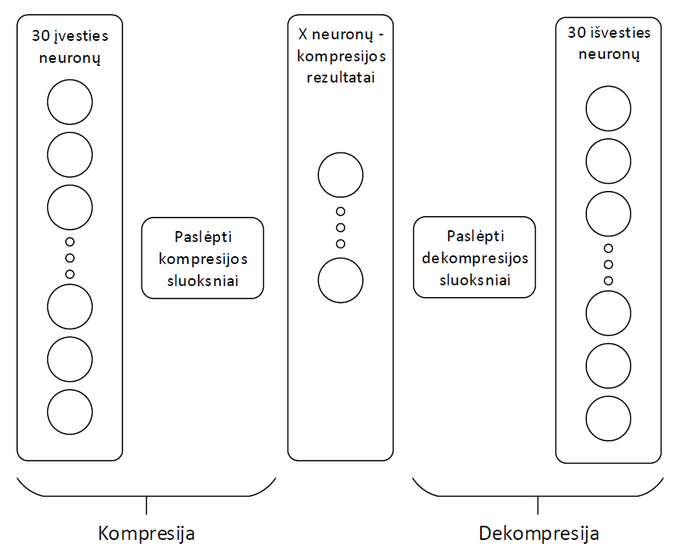
Pasirinkto dimensiškumo mažinimo metodo realizavimas
Sukurtas auto-kompresijos tinklas (angl. autoencoder).
Testavimui panaudoti vilkdalgių (angl. iris flower) duomenys:
Mažas parametrų skaičius (4 parametrai) leidžia efektyviai testuoti klasifikavimą be dimensiškumo mažinimo.
Didelė duomenų imtis (150 gėlių – po 50 gėlių 3 grupėse).

Slide 7
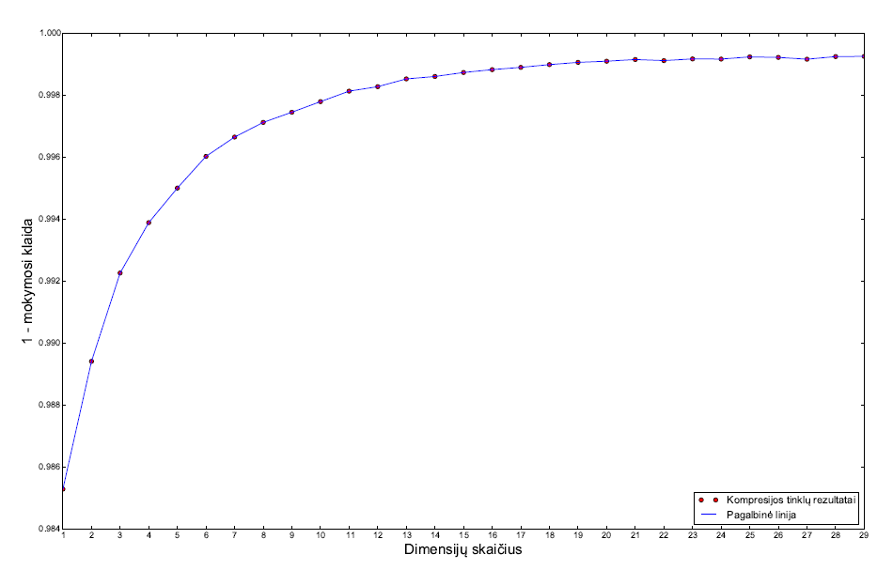
Dimensiškumo mažinimo įtakos duomenims tyrimas
Tyrimams naudoti chromosomų duomenys:
3 chromosomų grupės (iš 24).
Kiekvienoje grupėje po 500 chromosomų.
Kiekviena chromosoma turi 30 parametrų.
Tiriamų chromosomų duomenų dimensiškumas sumažintas iki visų galimų dimensijų skaičių.
Ištirta dimensiškumo mažinimo įtaka duomenims sumažinto dimensiškumo duomenis bandant atstatyti į pradinius.

Slide 8
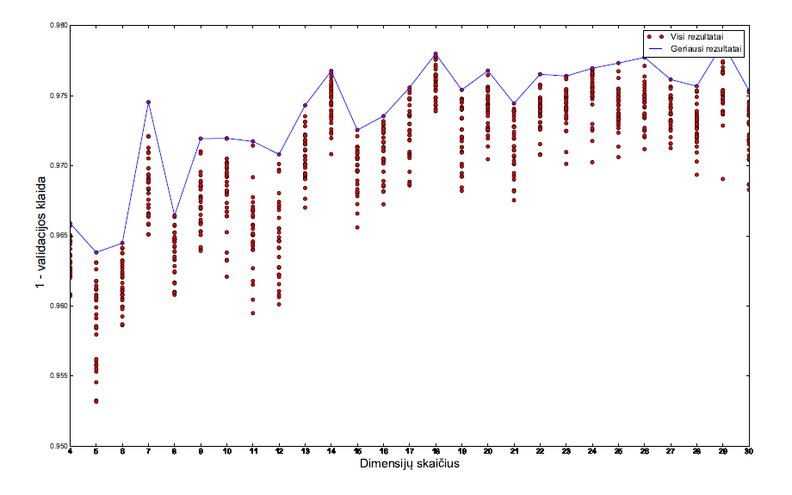
Tyrimas, kaip keičiasi klasifikavimo rezultatas mažinant daugiasluoksniui perceptronui perduodamų duomenų dimensiškumą
Atliktas klasifikavimas su sumažinto dimensiškumo duomenimis.
Išbandyta su [4; 30] dimensijomis.
Palygintos klaidos, panaudojus visus 3 grupių duomenimis.
Pasirinktas optimalus dimensiškumo mažinimui naudojamas dimensijų skaičius – 18.

Slide 9
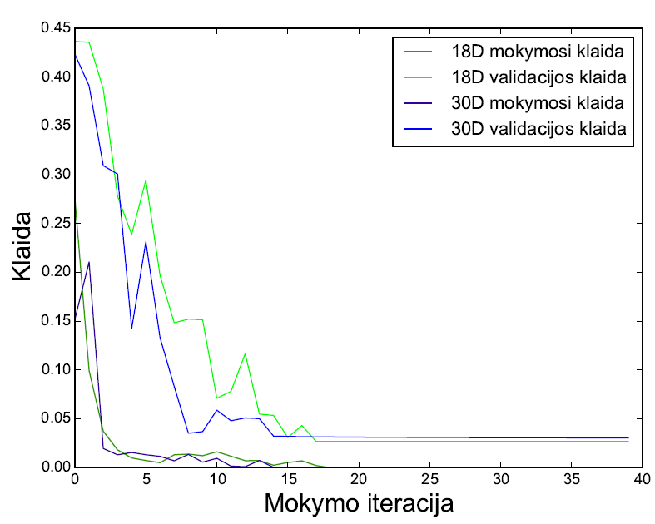
Sumažinto ir nesumažinto dimensiškumo duomenų apmokymo palyginimas
Atliktas palyginimas:
Naudojami 18-os ir 30-ies dimensijų duomenys.
Matuojamos mokymosi ir validacijos klaidos.

Slide 10
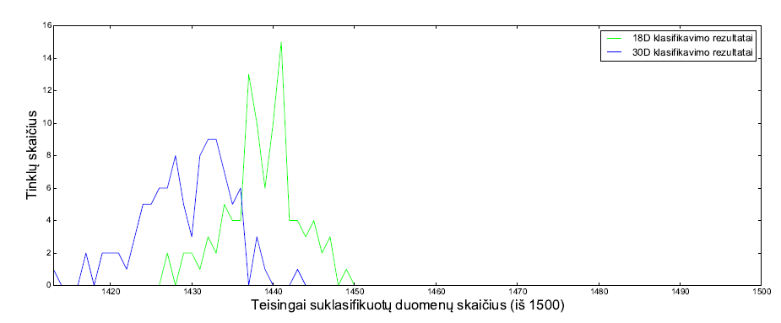
Sumažinto ir nesumažinto dimensiškumo duomenų klasifikavimo rezultatų palyginimas
Sukurta, apmokyta ir ištestuota po 100 tinklų kompresuotiems 18-os dimensijų bei originaliems 30-ies dimensijų duomenims.
Vidutinis teisingai suklasifikuotų duomenų skaičius:
30-ies dimensijų - apie 1429,4 iš 1500.
18-os dimensijų – apie 1438,6 iš 1500.

Slide 11
Išvados (1)
1. Tiriamųjų duomenų dimensiškumą galima mažinti neprarandant daug informacijos, jeigu dimensijų skaičius nesumažinamas per stipriai.
2. Kuo didesniu skaičiumi mažinamos tiriamų duomenų dimensijos, tuo daugiau informacijos prarandama, ir vis didinant šį skaičių, prarandamos informacijos kiekis vis labiau auga.
3. Mažinant duomenų dimensiškumą, svarbu parinkti ne per mažą dimensijų skaičių, nes priešingu atveju duomenys gali prarasti svarbią dalį informacijos.
4. Nustatyta, kad klasifikavimą galima pagerinti sumažinant klasifikavimui naudojamų duomenų dimensiškumą.

Slide 12
Išvados (2)
5. Norint pagerinti tiriamų duomenų klasifikavimą, jų dimensijų skaičių verta sumažinti iki daugumos intervalo [14; 29] skaičių.
6. Ištirta, kad vienas optimaliausių dimensiškumo mažinimui naudojamų dimensijų skaičių yra 18.
7. Tiek su sumažinto, tiek ir su nesumažinto dimensiškumo duomenimis daugiasluoksnių perceptronų apmokymo klaidos beveik pasiekia nulį. Tuo tarpu validacijos klaidos truputį didesnės, naudojant sumažinto dimensiškumo duomenis validacijos klaida šiek tiek mažesnė. Vadinasi, abiem atvejais mokymui naudoti duomenys buvo gerai įsisavinti, tačiau bendri rezultatai geresni naudojant sumažinto dimensiškumo duomenis.
8. Tiriamų duomenų dimensijų skaičių sumažinus iki 18, klaidų skaičius vidutiniškai sumažėja apie 13,03%.

